Slide 1
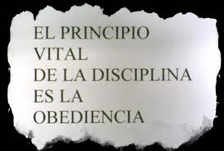
LA DISCIPLINA DE DIOS
TEXTO BASE: Apoc.4:11.

Slide 2
Cuando Dios creó el universo, estableció un principio para gobernarlo: el principio de autoridad.
Dios mismo era la autoridad máxima.

Slide 3

¿Qué rangos de autoridad existen en el cielo?
Dios el Padre. Autoridad Suprema de todo el universo. Descrito en Daniel 7:9 como: «Anciano de muchos días»
El Arcángel Miguel, el Hijo del Padre. Jefe de todas las criaturas celestiales: Quien es igual a Dios, sin principio ni fin. (Juan 1:1-3,14). Él era «la Palabra de Dios: el pensamiento de Dios, hecho audible» (D.T.G.p2).
Querubines. Función: custodian el arca en el cielo, y custodiaban el Edén, lea (Eze.28:14; Éxo.25:18-21.Gén.3:24).

Slide 4
Serafines. Función: Fueron vistos por Isaías en la visión del cap.6:1-3, muy cerca de la Majestad de Dios.
Ángeles. Función: "Todos estos son servidores y los manda Dios para bien de los que recibirán de El la salvación" (Heb.1, 14). Son encargados de Sus órdenes, atentos a la voz de Su palabra" (Sal.103, 20-21).

Slide 5
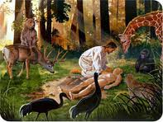
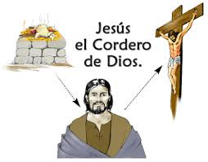
Lo que sabemos es que bajo la autoridad de Dios estaban el Arcángel y bajo la autoridad del Arcángel todos los querubines, serafines y ángeles.
Cuando Él mismo creó al hombre, con la posibilidad de que este pecara, El Arcángel se ofreció como sustituto para salvarlo, y así él también quedó bajo la autoridad de Dios.

Slide 6

Autoridad implica el derecho de gobernar y el derecho de ser obedecido. Toda la autoridad pertenece a Dios porque Él es el Creador de todas las cosas. Por ello, todas las huestes del cielo lo adoran diciendo:
«Señor, digno eres de recibir la gloria y la honra y el poder; porque tú creaste todas las cosas, y por tu voluntad existen y fueron creadas» (Apocalipsis 4:11).

Slide 7
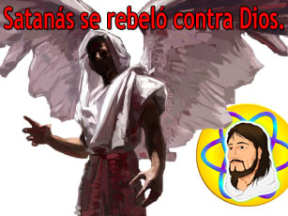
La Rebelión de los Ángeles
Entre los ángeles que Dios creó estaba el querubín Lucifer. Él era el subjefe de todos los ángeles. Era el más encumbrado de las criaturas creadas, hermoso, el más poderoso y el ángel más sabio que Dios jamás creó.
Pero llegó un momento en que este ángel poderoso se rebeló contra su Creador. No estaba contento con ser el ángel más exaltado de todos los ángeles. Él quiso ocupar el lugar de Dios y dijo en su corazón:

Slide 8
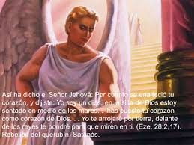
YO subiré al cielo,
YO levantaré mi trono en lo alto junto a las estrellas de Dios.
YO me sentaré en el monte del testimonio . .
YO subiré sobre las alturas de las nubes;
YO SERÉ SEMEJANTE AL ALTÍSIMO
(Isaías 14:13–14).
El pensamiento de Luz bel, durante un tiempo estuvo centrado en Dios su Creador, luego, debido a su exaltada posición, inteligencia y belleza, su atención se centró en si mismo:
el yo.

Slide 9
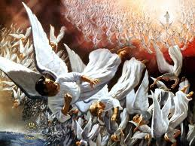
La rebelión de Lucifer fue contra la autoridad de Dios. Él procuraba ocupar el lugar de Dios.
Como resultado de su rebelión, pasó a ser Satanás, que significa: «adversario», enemigo de Dios y el enemigo del hombre.
Según lo dice (Apoc.12:4), un tercio de los ángeles del cielo siguieron a Satanás en su rebelión contra Dios, los cuales fueron arrojados a la tierra, después de una gran batalla en el cielo, liderada por el Arcángel Miguel.

Slide 10
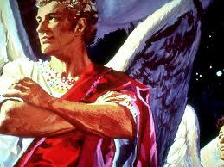
¿Qué sucedió después de que Satanás fue arrojado del cielo?
Satanás, junto con los ángeles caídos, formó un reino opuesto a Dios y a Su reino aquí en la tierra. Desde entonces han habido dos reinos en el universo: el reino de Dios y el reino de Satanás.
Antes de la rebelión de Satanás, toda criatura vivía bajo el principio de obediencia a la autoridad de Dios. Pero Satanás introdujo otro principio: el principio de rebeldía. Rebeldía es una actitud del corazón hacia Dios que dice: “Haré lo que YO quiero hacer. No te obedeceré”.
Eso explica el porqué es difícil obedecer a Dios

Slide 11

¿Qué haría el hombre: seguiría siendo fiel a Dios, o se le uniría a Satanás en su rebelión contra Dios?
Dios creó al primer hombre, Adán, y a su esposa Eva, santos a «imagen de Dios», (Gén.1:27), igual que a los ángeles: los puso en el huerto del Edén. Dios dispuso que Eva estuviese sujeta a Adán y Adán estuviese sujeto a Dios mismo.
Satanás deseaba introducir su espíritu de rebeldía en el hombre, pero no se acercó a Adán primero. En cambio se dirigió a Eva y la indujo a desobedecer a Dios comiendo el fruto prohibido, porque sabía que a través de Eva le sería más fácil inducirlo a la rebelión contra Dios.
Y su plan tubo éxito porque cuando Adán supo lo que Eva había hecho, tomó también el fruto prohibido y comió.

Slide 12

La Biblia dice en (Gén.3:13) que Eva fue engañada, y lo repite Pablo en (1Tim.2:14), pero además dice que Adán no lo fue. Lo que quiere decir que él eligió desobedecer a Dios.
Es así como Adán siguió a Satanás en su rebeldía contra Dios, lo mismo que habían hecho la tercera parte de ángeles en el cielo.
Dijo en su corazón:
“Haré lo que YO quiero hacer”.

Slide 13
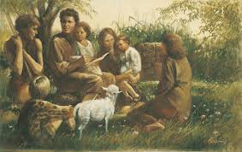
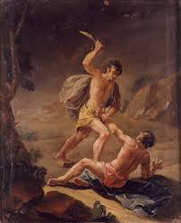
Por la rebelión de Adán, el pecado entró al mundo. Adán transmitió su naturaleza rebelde a sus hijos y estos a sus hijos hasta el día de hoy en el mundo entero.
Antes del diluvio: lea Gén.6:5.
De allí en adelante hasta el diluvio, y después del diluvio, la rebeldía fue un principio en el corazón del hombre. La Biblia dice: «. . . cada cual se apartó por su camino. . .» (Isaías 53:6).
Por esto la Biblia se refiere a los inconversos como “hijos de desobediencia”.

Slide 14
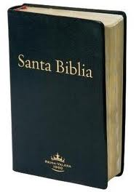
¿Porqué surgió el pecado tanto en el cielo como en la tierra?
Para responder a esta pregunta, leamos tres pasajes de la Santa Biblia:
1). La Biblia dice en (1Juan 3:4), que el pecado es la »transgreción de la Ley».
C.B.A. Todo pecado es ilegalidad (contra el principio de ley); toda ilegalidad es pecado. Juan, con su manera sencilla y penetrante, pone al descubierto el verdadero carácter del pecado. Declara que pecado es no hacer caso de la ley, es decir, de la ley de Dios.

Slide 15
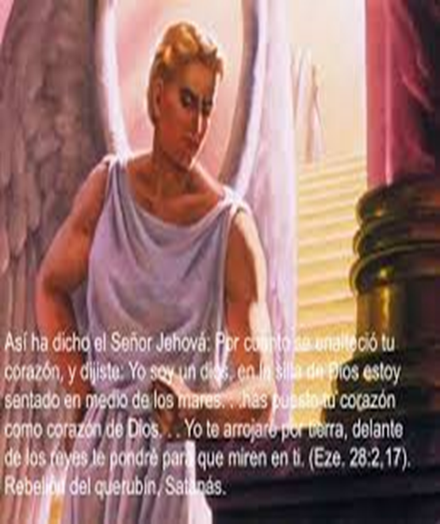


2). «pero donde no hay ley, tampoco hay transgresión», dice (Rom.5:13).
3). También dice en (Eze.28:15) refiriéndose a Lucifer: «Perfecto eras en todos tus caminos desde el día que fuiste creado, hasta que se halló en ti maldad».
C. B. A. En Patriarcas y Profetas p 11-23 y Conflicto de los Siglos p546-558 se describe en forma detallada la naturaleza del pecado que ocasionó la exclusión de Satanás del cielo.

Slide 16

Los textos citados anteriormente dan a entender que para que Lucifer se convirtiera en pecador, en el cielo existía una Ley la cual fue violada no solamente por él, sino por todos los ángeles que le acompañaron, lo que ocasionó su expulsión del cielo.
Pero además, encontramos que tanto los ángeles como los seres humanos fueron dotados de libre albedrío, o sea, tenían plena libertad de elección para decidir si obedecían a Dios o no le obedecían. Por tanto, la elección que tomaran tenía resultados para vida o para muerte.

Slide 17
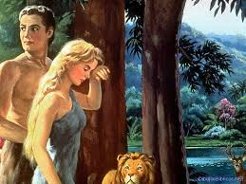
¿Si eso sucedió en el cielo, que ocasiono la expulsión de Adán del huerto?
Génesis 2:15-17 dice: Tomó, pues, Jehová Dios al hombre, y le puso en el huerto de Edén, para que lo labrara y lo guardase. 16 Y mandó Jehová Dios al hombre, diciendo: «De todo árbol del huerto comerás; 17 mas del árbol de la ciencia del bien y el mal no comerás; porque el día que de él comieres, ciertamente morirás».
Génesis 3:1-6, nos dice que Adán y Eva desobedecieron el mandato de Dios, y más adelante en el verso (23), nos dice «Y lo sacó Jehová del huerto de Edén, para que labrase la tierra de que fue tomado».

Slide 18
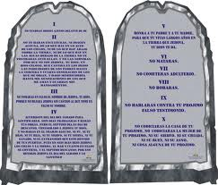
¿Cuál Ley existía en el cielo, que Lucifer cubría con sus alas, y qué Ley contenía la prohibición de Dios a Adán
Si detallamos cuidadosamente lo que hiso Eva y Adán al comer del fruto del árbol descubrirás que son los mismos Mandamientos escritos por Dios en las dos tablas de piedra, veamos:

Slide 19
1). Gén.3:6. Eva, colocó a Satanás en primer lugar, lugar que le correspondía a Dios: violo el primer mandamiento.
2). En el mismo versículo: Eva codició lo que no le correspondía, violó el decimo mandamiento.
3). Eva robo lo que Dios se había reservado para Él, violó el octavo mandamiento.
4). Al comer el fruto y darlo a su esposo, se mato a si misma, y se convirtió en acecina, violó el sexto mandamiento.
5). Adán al escuchar la vos de su mujer, y comer del fruto, estaba escuchando también la vos de Satanás y la de su mujer por encima de la de Dios. Violó el primer mandamiento.
6). Al decir: «la mujer que me diste por compañera me dio del fruto» le estaba cargando la culpa a su mujer y a Dios, estaba violando el noveno mandamiento.
Nota: Esta Ley es una copia de la que está en el Arca de su Pacto que Juan vió en el Santuario celestial. Lea (Apoc.11:19; Deut.10:5), y esa Ley será la base del juicio. Lea (San.2:10-12).

Slide 20
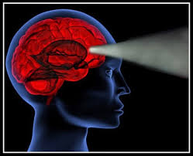
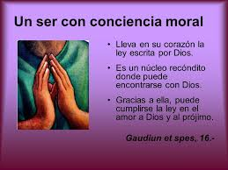
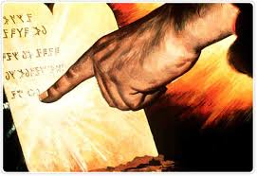
Esta Ley estaba en la conciencia de los antediluvianos, y después del diluvio Dios la escribió en dos tablas de piedra, además estableció otras leyes que nos ayudan a entender sus Diez Mandamientos, e instituyó el gobierno humano, a solicitud del hombre.
Por favor, es muy importante que lea (1Sam.8:4,5).

Slide 21
¿Cuál era el propósito de Dios?
Por lo que nos dice (1Sam.8:6,7), sabemos que el propósito de Dios era que Él mismo gobernara el mundo a través de los jueces.
(Éxo.18:13-22;1Sam.8:1).
Pero desagradó a Samuel esta palabra que dijeron: «Danos ahora un rey que nos gobierne, como todas las naciones». Y Samuel oró a Jehová. 7 Y dijo Jehová a Samuel: «Oye la voz del pueblo en todo lo que te dijeren: porque no te han desechado a ti, sino a mí me han desechado, para que no reine sobre ellos».
Nota: Las «naciones» a las que se hace referencia aquí, eran naciones paganas, y los Judíos los querían imitar.

Slide 22
Aquí Dios dio a los hombres la autoridad para ejecutar Sus leyes. Dios hizo esto para la protección de la humanidad.
La gente era tan pecadora y rebelde que si no hubiera tenido alguna forma de gobierno, habría sido imposible controlar el mal.
Fue Dios quien instituyó la pena de muerte. Quería que los hombres comprendieran lo grave que es quitar la vida a otra persona.
Dios dijo a Noé: «El que derramare sangre de hombre, por el hombre su sangre será derramada». (Génesis 9:6).

Slide 23
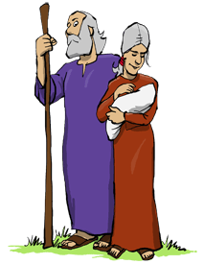
El Fracaso de Israel
Como vimos en 1Samuel 8, fue el mimo «pueblo de Dios» el que pidió un gobierno humano como tenían los demás pueblos.
Después del diluvio, Dios escogió a Abraham para ser el padre de una raza que se llamaría “el pueblo de Dios”. Dios quería un pueblo que le fuera obediente a Él en medio de la rebeldía de la raza humana. Abraham es conocido por su gran fe, era un hombre que obedecía a la autoridad de Dios.
Dios dijo de Abraham: «Porque yo sé que mandará a sus hijos y a su casa después de sí, que guarden el camino de Jehová . . .»
(Génesis 18:19).

Slide 24
Los descendientes de Abraham formaron la nación de Israel, el pueblo escogido de Dios.
El propósito de Dios era que su pueblo fuese obediente a Él y estableciera Su autoridad en la tierra. Dios quería que a través de la nación de Israel, todos los pueblos de la tierra llegaran a conocerle a Él.
Pero el pueblo de Israel era desobediente y rebelde, como vimos anteriormente, que fueron ellos los que pidieron un rey como tenían las demás naciones. Por ello Dios tuvo que castigarlo muchas veces. Al fin, Dios permitió que su nación fuese destruida debido a su desobediencia continua. Aquellos que no murieron fueron llevados como esclavos por 70 años, y otros fueron dispersados por todo el mundo.

Slide 25
La Obediencia del Hijo
Dios creó a los ángeles, y muchos de ellos se rebelaron contra Él. Creó al hombre y el hombre se rebeló contra Él. Escogió la nación de Israel para que fuese Su pueblo, pero el pueblo de Israel también se rebeló contra Él.
Pero a pesar de esta desobediencia, Dios había hablado desde el principio de un «Descendiente», para salvar al hombre del pecado y por ende, de la muerte eterna, lo encontramos en (Gén.3:15).
Lo que descubrimos en esta reflexión es que, Satanás estaba trabajando arduamente por impedir el cumplimiento de esta promesa.

Slide 26
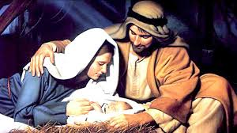
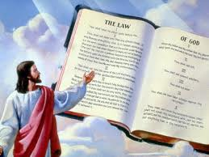
Y a pesar de las estrategias de Satanás: «Cuando vino el cumplimiento del tiempo, Dios envió a su Hijo, nacido de mujer y nacido bajo la Ley». (Gál.4:4).
Sabemos que el «Descendiente», El Señor Jesús, vino a morir por nuestros pecados, pero también vino para restablecer el principio de obediencia.

Slide 27
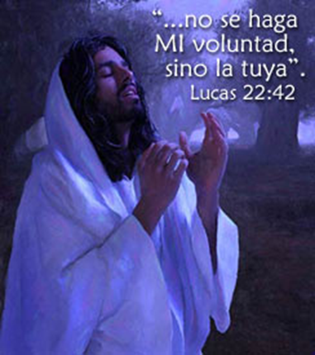
Jesús dijo: Porque he descendido del cielo, no para hacer mi voluntad, sino la voluntad del que me envió
(San Juan 6:38).
Jesucristo es Dios. Antes de venir al mundo compartía la misma gloria y autoridad del Padre. Pero, cuando vino al mundo, abandonó Su posición de gloria. Se humilló a Sí mismo, haciéndose hombre.

Slide 28
La Biblia dice: «El cual, siendo en forma de Dios, no estimó el ser igual a Dios como cosa a que aferrarse, sino que se despojó a sí mismo, tomando forma de siervo, hecho semejante a los hombres»
(Filipenses 2:6,7).
¿Qué clase de hombre era Jesús?
Era un hombre totalmente obediente a Dios. Ni una sola vez desobedeció a Dios.
Heb.4:15, Dice. «…fue tentado en todo según nuestra semejanza, pero sin pecado». Ni una sola vez resistió la autoridad de Dios mientras que estuvo aquí en la tierra. La norma de Su vida era la obediencia a los Mandamientos de Dios. Jesús dijo: . . . «Yo hago siempre lo que le agrada».
(San Juan 8:29).

Slide 29
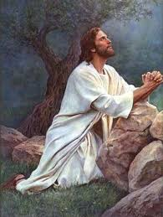
En el huerto de Getsemaní, cuando el Señor Jesús meditaba en cargar nuestros pecados en la cruz, Él oró: Padre mío, si es posible, pase de mí esta copa; pero no sea como yo quiero, sino como tú
(San Mateo 26:39).
Ya que era la voluntad de Dios que Jesús muriera en la cruz por nuestros pecados, Él voluntariamente obedeció a Su Padre.

Slide 30
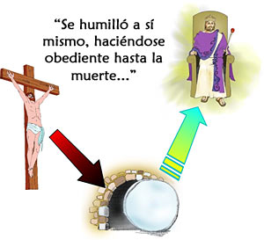
Jamás ha habido un suceso tan maravilloso en el universo como el Hijo de Dios siendo obediente hasta la muerte.
La Biblia dice: Y estando en la condición de hombre, se humilló a sí mismo, haciéndose obediente hasta la muerte, y muerte de cruz (Filipenses 2:8).
Porque Cristo se humilló a sí mismo y fue obediente hasta la muerte, Dios el Padre lo levantó de entre los muertos y lo exaltó hasta el trono mismo del universo para interceder por todos aquellos que acudan a Él en busca de perdón.

Slide 31
La Biblia dice: «Por lo cual Dios también le exaltó hasta lo sumo, y le dio un nombre que es sobre todo nombre»
(Filipenses 2:9).
Rey de reyes y Señor de señores (Apoc.19:16).
«Por lo cual Dios también le exaltó hasta lo sumo . .» (Filipenses 2:8,9).
A este hombre, Jesucristo, se le ha dado «toda autoridad en el cielo y en la tierra» (Mat.28:18). Ha llegado a ser Cabeza de una nueva raza: los hijos de Dios.
Tal como Él vivió Su vida por el principio de la obediencia, así debemos vivir nosotros por esta misma norma de obediencia, ya que al cielo «no entrará nada sucio o que haga abominación y mentira».
Lea (Apoc.21:27).

Slide 32

La Biblia presenta Dos Principios en el Mundo
Y queramos o no, tenemos que reconocer que hoy día existen dos principios en el mundo:
1). El principio de rebeldía, que es el principio implantado por Satanás.
2).El principio de obediencia, que es el principio de Cristo.
Cada persona pasa su vida guiada por uno u otro de estos dos principios.

Slide 33
¿Cuál es el principio básico del mundo?
1). El principio básico del mundo es la rebeldía.
La Biblia habla de: «. . . el espíritu que ahora opera en los hijos de desobediencia».
(Efesios 2:2).
Ese espíritu es el espíritu mismo de Satanás y se manifiesta en la rebeldía contra Dios, contra Su Hijo. Esta actitud del mundo se expresa en el
Salmo 2:2,3.
Allí dice: «Se levantarán los reyes de la tierra, Y príncipes consultarán unidos contra JEHOVÁ y contra su ungido, diciendo: Rompamos sus ligaduras, Y echemos de nosotros sus cuerdas».

Slide 34
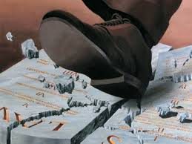
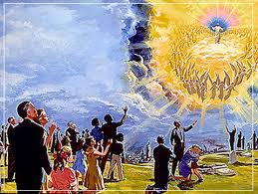
Esta actitud de rebeldía contra Dios y Su Ley emana del corazón expresándose en caos y el desorden de toda índole que impera en el mundo.
La Biblia dice que el mundo se irá haciendo más y más descontrolado a medida que nos acerquemos ala segunda venida del Señor.

Slide 35

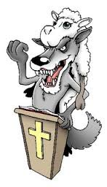
Muchas personas que profesan ser cristianos nunca se han arrepentido de sus pecados. Siguen viviendo guiados por el principio de rebeldía y Cristo no los recibirá.
Lea 2Tim.3:1-7.

Slide 36

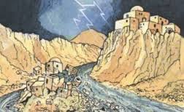
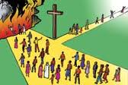
El Señor Jesucristo dijo: No todo el que me dice: Señor, Señor, entrará en el reino de los cielos, sino el que hace la voluntad de mi Padre que está en los cielos. Muchos me dirán en aquel día: Señor, Señor, ¿no profetizamos en tu nombre, y en tu nombre echamos fuera demonios, y en tu nombre hicimos muchos milagros? Y entonces les declararé: Nunca os conocí; apartaos de mí, hacedores de maldad
(Mateo 7:21–23).
De seguro todos estos dicen creer en Dios, pero pocos se deciden por el camino angosto.

Slide 37
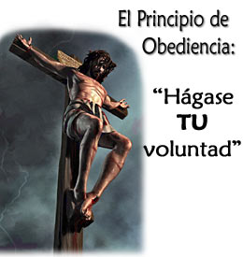
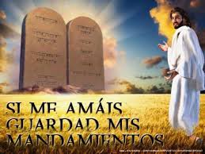

2). El principio básico de los hijos de Dios es la obediencia.
Todo aquél que dice haber recibido a Cristo como su Salvador, debe respaldar la autoridad de Dios.
Es muy importante que Lea (1Juan 2:3,4).
Antes de aceptar a Cristo éramos rebeldes y desobedientes a los Mandamientos de Dios, pero cuando Dios nos salvó, hizo posible que viviéramos una vida nueva bajo el principio de la obediencia.

Slide 38
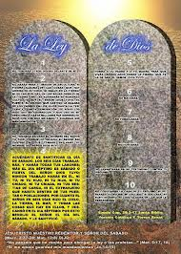
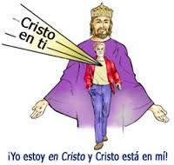
El Señor Jesucristo, “El Obediente”, vive ahora en nosotros.
La Biblia dice: ¿O no os conocéis a vosotros mismos, que Jesucristo está en vosotros . . . ?
(2 Corintios 13:5). Recuerda que los Mandamientos de Dios son Diez, incluyendo el sábado, el más difícil de guardar.

Slide 39

¿Porqué tenemos que obedecer los Mandamientos de Dios?
Porque tenemos al Señor Jesucristo viviendo en nosotros, y Él no puede morar en el corazón de quien no le obedece, pero si realmente le amamos, debemos obedecer a Dios.
Pero nuestra obediencia no es automática, es paso a paso, y lo podemos lograr gracia al E. Santo. Lea (Eze.36:27). Recuerda, Cristo eligió vivir la vida bajo el principio de obediencia. Y nosotros debemos escoger vivir nuestra vida bajo el mismo principio.
La Biblia dice:
«Haya, pues, en vosotros este sentir que hubo también en Cristo Jesús»
(Filipenses 2:5).

Slide 40
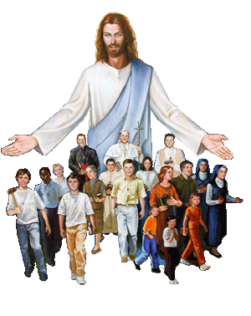
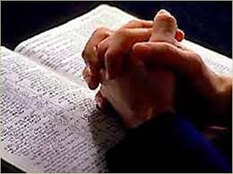
Conclusión
Ahora, como familia de Dios debemos vivir bajo la autoridad de Dios. Y debemos proclamar las buenas nuevas del Evangelio.
Mi deseo y oración es que, «La gracia del Señor Jesucristo, el amor de Dios y la comunión del Espíritu Santo sean con todos vosotros. Amén».
Recuerda que Cristo viene pronto, prepárate y comparta estos mensajes.
Si desea obtener este tema en un libro, o cualquier otro tema, escríbeme al correo que aparece al principio..

